Slide 1
국내외 지속가능성 정보의 인증 현황

Slide 2
서론
ESG 공시와 인증
기업들이 정보를 지속가능 정보를 생성하고 공시하는 목적은 자기자본비용을 낮추기 위함
지속가능성 정보
정보비대칭 완화
자본비용 감소
(기업가치 상승)
미국에서는 지속가능성 보고와 기업가치간 정(+)의 관련성이 존재
그러나 Dhaliwal et al.(2011)과 동일한 방법으로 분석한 결과 국내에서는 지속가능성 보고와 기업가치 간 유의적인 관련성 없음
Dhaliwal et al. (2011),“Voluntary Non financial Disclosure and the Cost of Equity Capital: The Initiation of Corporate Social Responsibility Reporting,” The Accounting Review, 86(1): 59-100.

Slide 3
서론
ESG 공시와 인증
지속가능성
보고서 작성
지속가능성
보고서 인증
지속가능성
보고서 공시
이해관계자
의사결정
경영 의사결정 반영
일관된 정보(consistent information): 기간간 비교가능성 제고 → 기준의 계속 적용의 필요성
비교가능한 정보(comparable information): 기업간 비교가능성 제고 → 통일된 기준의 필요성
신뢰할 수 있는 정보(reliable information) → 인증(assurance)의 필요성

Slide 4
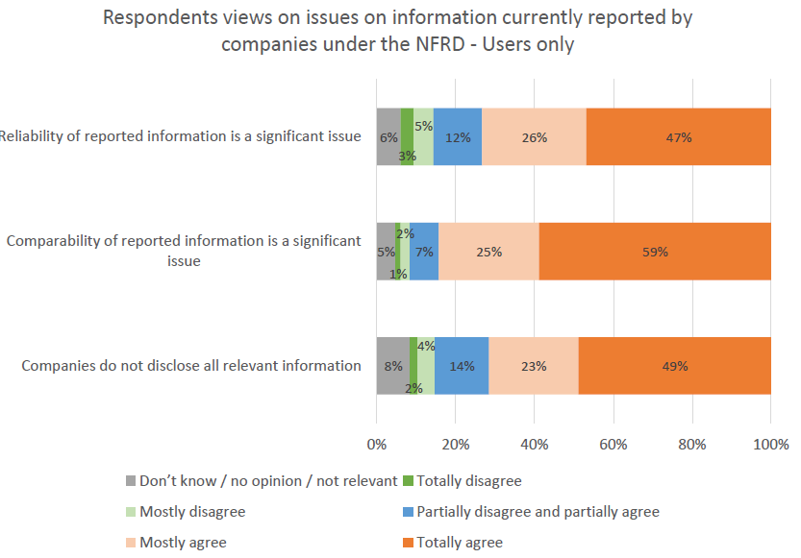
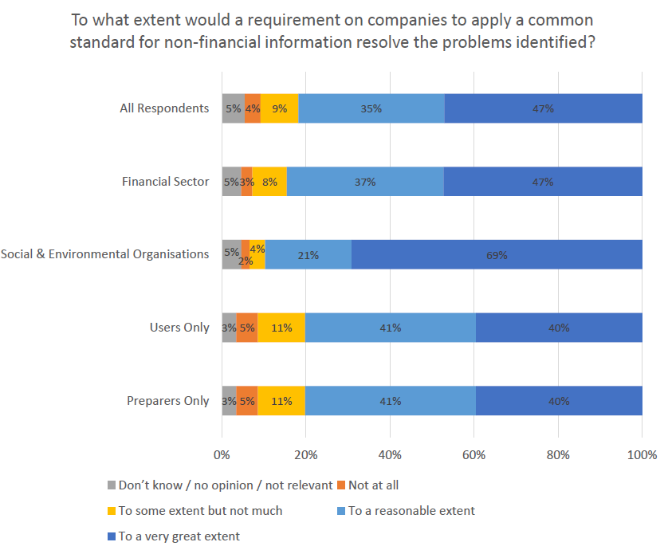
서론
NFRD의 한계 및 실패원인
(1) Comparability 부족 (84%)
(2) Reliability 부족 (74%)
(3) Relevance 부족 (70%)

Slide 5
글로벌 지속가능성 공시 인증 기준
글로벌 지속가능성 공시 기준 비교
내용 | IFRS S2 | SEC 규정안 | CSRD(ESRS)
정보의 주요 이용자 | 투자자 | 투자자 | 다중이해관계자
중요성(materiality) | 단일중요성 | 단일중요성 | 이중중요성
공시위치 | 연차보고서 권고 (자율적 운영) | 사업보고서, 증권신고서 | 별도 연차보고서 (Management report)
최초적용일 | 미정 | FY2023 | FY2023
지배구조, 전략, 리스크 서술식 공시 | 필수 | 필수 | 필수
시나리오 분석공시 | 필수 | 조건부 | 필수
Scope 1, 2 배출량 공시 | 필수 | 필수 | 필수
Scope 3 배출량 공시 | 필수 | 조건부 | 필수
산업별 요구공시 | 필수 | 선택 | 필수
인증 | 규정 없음 | 일부 항목 의무 | 의무

Slide 6
글로벌 지속가능성 공시 인증 기준
SEC 기후관련 공시 인증 기준
등록 유형 | Scope 1, 2 공시 | Scope 3 GHG 배출량 공시 | Scope 1, 2 GHG 배출량 공시정보에 대한 인증
Large accelerated filer 상장대기업(시총 7억불이상) | 2023 회계연도 (2024년 공시) | 2024 회계연도 (2025년 공시) | 제한적 인증 – 2024 회계연도 합리적 인증 – 2026 회계연도
Accelerated filer 상장중견기업(시총 0.75~7억불이고 매출 1억불 이상) | 2024 회계연도 (2025년 공시) | 2025 회계연도 (2026년 공시) | 제한적 인증 – 2025 회계연도 합리적 인증 – 2027 회계연도
Nonaccelerated filer 상장소기업(시총 0.75억불 미만, 시총 0.75~7억불이면서 매출 1억불 미만) | 2024 회계연도 (2025년 공시) | 2025 회계연도) (2026년 공시) | 면제
Smaller reporting companies 소기업 | 2025년 회계연도 (2026년 공시) | 면제 | 면제

Slide 7
글로벌 지속가능성 공시 인증 기준
SEC 기후관련 공시 인증 기준
구분 | 주요 내용
인증 질적 수준 | 제한적 확신에서 단계적으로 합리적 확신으로 확대
인증제공자 (assurance provider) | 회계법인과 독립된 인증서비스제공자 모두 가능: 독립된 인증서비스제공자에게도 재무제표 감사에 준하는 자격요건과 독립성 요구
인증범위 | 온실가스배출량에 대해서만 공시와 인증 요구(Scope 3는 예외적인 경우에만 공시를 요구하고 인증에서 제외)

Slide 8
글로벌 지속가능성 공시 인증 기준
EU의 CSRD 인증 기준
대상 | 보고연도 | 발행연도
2024년 NFRD (2014/95/EU) 의무공시 대상에 해당하는 대기업(large companies) | 2024년 | 2025년
NFRD 의무공시 대상에 해당하지 않는 대기업 | 2025년 | 2026년
중소기업 (초소형기업(micro undertakings) 제외) 등 | 2026년 | 2027년
(1) ① 하나 이상의 자회사(대기업 또는 중소기업(초소형기업 제외)) 또는 ② EU 내에 특정 기준(4,000만 유로)을 초과하는 지사가 있는 (2) 비(非)EU 기업(EU 내에서 순매출액이 1억 5,000만 유로를 초과하는 기업) | 2028년 | 2029년

Slide 9
글로벌 지속가능성 공시 인증 기준
EU의 CSRD 인증 기준
구분 | 주요 내용
인증수준 | 인증수준: 2026년 10월 1일까지 제한적 확신(limited assurance) 수준의 인증기준 채택 예정. 2028년 10월 1일까지 합리적 확신(reasonable assurance) 수준의 인증기준을 채택하고 의무화(안)
인증제공자 (assurance provider) | ① 법정감사인(statutory auditors) ② 회계법인(audit firms) ③ 일정자격을 갖춘 인증서비스 제공자 (accredited independent assurance services provider)
인증범위 | 온실가스배출량을 포함하여 전체 ESG 공시와 관련된 사항에 대하여 인증 요구

Slide 10
글로벌 지속가능성 공시 인증 기준
참고: 인증기준 비교: ISAE3000 (ISSA5000) vs AA1000
 | AA1000AS | ISAE3000
주관기관 | Accountability | IAASB
인증기준 사용자 | 라이센스 등록을 할 경우 모두 사용 가능 | IESBA Code 혹은 유사한 수준의 요구사항을 준수해야 하며 인증업무를 수행하는 실무자는 ISQM 1 또는 그와 유사한 수준의 요구사항을 준수해야 하는 회사의 일원이어야 함
인증의 계층 | a. High vs. moderate assurance b. Type 1 vs. Type 2 | a. Reasonable vs. limited assurance b. Attestation vs. direct engagements
품질통제절차 | 없음 | 인증기준 사용자 요건을 적용하여 품질통제를 간접적으로 수행함.
라이센스 이용료 | 있음 | 없음

Slide 11
선행연구
지속가능성 공시의 인증이 재무분석가에 미치는 영향
지속가능성 정보
재무분석가를 통한 정보비대칭 완화
인증의 증분효과(+)
인증과 재무분석가 정확성간 정(+)의 관계
인증과 재무분석가 정확성간 부(-) 또는 관련성 X
Deloitte(2003) – 설문조사
Pflugrath et al. (2011) – 실험연구 (미국)
Dhaliwal et al.(2012) – 자본시장 규제가 높을 때 제한적으로 작동
………
Dhaliwal et al.(2012)
Pflugrath et al. (2011) – 실험연구 (영국, 호주)
………12) – 제한적으로 작동

Slide 12
선행연구
지속가능성 공시의 인증이 시장반응에 미치는 영향
지속가능성 정보
시장반응(투자자 반응)
인증의 증분효과(+)
인증과 시장반응 간 정(+)의 관계
인증과 시장반응 간 부(-) 또는 관련성 X
Brown-Liburd et al.(2015) - 투자자 설문조사
Cheng et al.(2015) - 비전문 투자자 실험연구
Garcia-Sanchez et al. (2019) - 실증연구
Reimsbach et al. (2017) - 미국 실증연구
………
Coram et al.(2009) - 실험연구
Brown-Liburd et al. (2018) - 실험연구
Fuhrmann et al.(2017) - 실증연구
………12) – 제한적으로 작동

Slide 13
선행연구
지속가능성 공시의 인증이 기업가치에 미치는 영향
지속가능성 정보
기업가치
인증의 증분효과(+)
인증과 기업가치 간 정(+)의 관계
인증과 기업가치간 부(-) 또는 관련성 X
Dhaliwal et al.(2011) - 실증연구
Clarkson et al.(2013) - 실증연구
Bachooet et al.(2013) - 실증연구
………
Kaspereit and Lopatta(2016) - 실증연구
Cho et al.(2014) - 실증연구
………12) – 제한적으로 작동

Slide 14
선행연구
지속가능성 보고서의 인증인의 품질에 따른 차별적 영향
지속가능성 정보
자본시장 반응
인증의 유형(매개효과)
대형회계법인의 긍정적 효과
대형회계법인의 부정적 효과 또는 관련성 X
Perego(2009) - 실증연구
Wong and Millington(2014) - 설문조사
Peters and Romni (2015) - 실증연구
………
Simnett(2009) - 실증연구
Hummel et al.(2019) - 실증연구
………12) – 제한적으로 작동

Slide 15
선행연구
선행연구 종합결론
인증의 유용성에 대한 혼재된 결과
자발적 공시사항에서는 단순 인증만으로 그 효과는 없음
대형회계법인이 인증수준이 높다고 단정할 수 없음
자본시장의 강력한 규제와 더불어 충분한 인프라가 구축되어야만 인증의 효과가 있는 것으로 판단

Slide 16
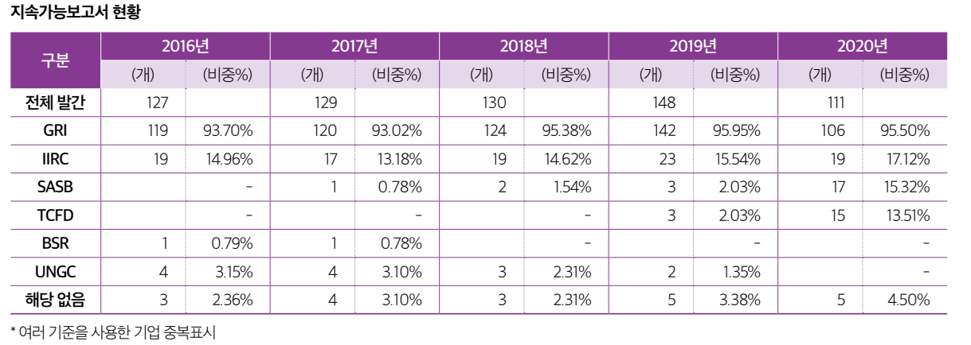
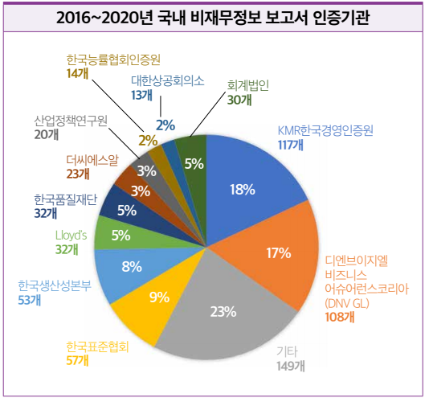
국내 지속가능성 공시 인증 현황
국내 지속가능보고서 인증현황
출처: 월간공인회계사회(2021)

Slide 17
국내 지속가능성 공시 인증 현황
국내 지속가능보고서 인증현황
구분 |  | 2022년 (180개 기업 대상)
 |  | 기업수 | 적용 비율
보고서 작성기준 | GRI | 176 | 98%
 | TCFD | 99 | 55%
 | SASB | 96 | 54%
 | IIRC | 24 | 13%
 | UNGC | 4 | 2%
 | WEF | 3 | 2%
 | PSI | 2 | 1%
 | 미기입 | 2 | 1%
 | K-ESG | 1 | 1%
 | KRX | 1 | 1%
 | PRB, UNGP, KRX | 1 | 1%

Slide 18
글로벌 지속가능성 공시 인증 현황
국가별 인증현황 및 인증기준 (IFAC 2023기준)
 | Assurance |  | Assurance provider
country | assurance | no assurance | audit firm | affiliated firm | other service firm
SOUTH KOREA | 93% | 7% | 5% | 0% | 95%
USA | 71% | 29% | 11% | 0% | 89%
UK | 55% | 45% | 52% | 1% | 47%
JAPAN | 47% | 53% | 10% | 53% | 37%
표본국가 비율 평균 | 48% | 51% | 63% | 5% | 32%
 | Assurance standard
country | ISAE 3000 | ISAE 3410 | National 3000 | AA1000AS | ISO 14064-3 | Other
SOUTH KOREA | 18% | 4% | 0% | 74% | 16% | 46%
USA | 21% | 2% | 0% | 11% | 60% | 11%
UK | 78% | 40% | 0% | 5% | 21% | 5%
JAPAN | 80% | 61% | 0% | 6% | 27% | 2%
표본국가 비율 평균 | 68.9% | 11.6% | 11.0% | 16.3% | 11.1% | 6.9%

Slide 19
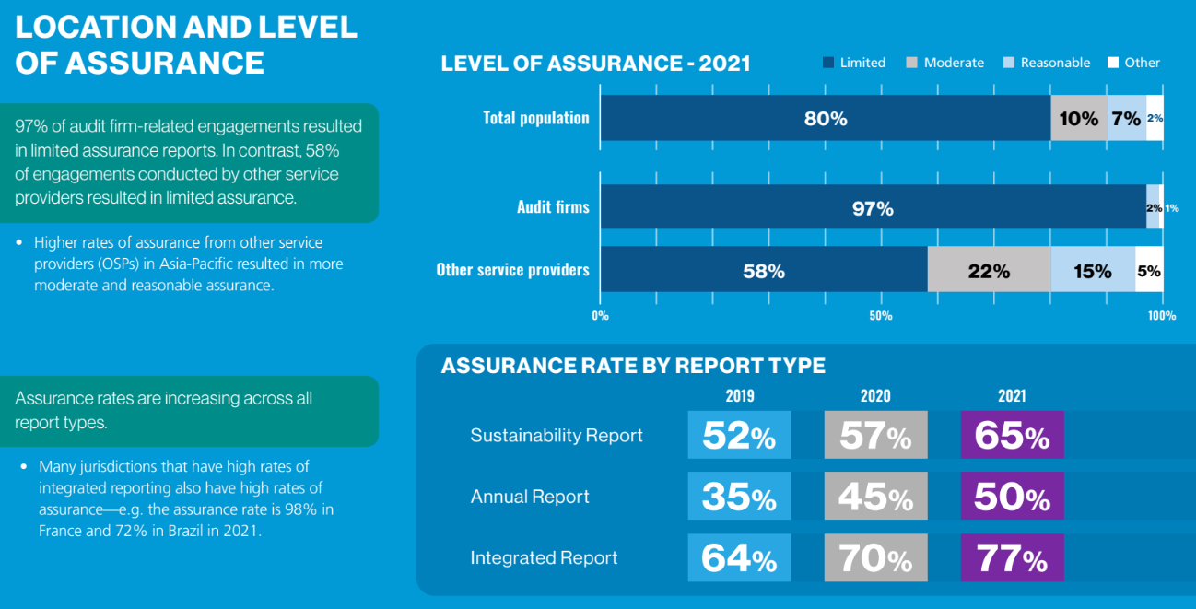
글로벌 지속가능성 공시 인증 현황
국가별 인증현황 및 인증기준 (IFAC 2023기준)
제한적 확신 수준의 인증을 수행하는 경우가 80%로 가장 많음
제한적 확신(Limited Assurance)은 정보이용자의 인증대상정보에 대한 신뢰를 유의미한 수준 이상으로 높이지만 합리적 확신 수준에는 미치지 못하는 경우의 확신 수준을 의미함
합리적 확신(Reasonable Assurance)은 절대적인 확신 수준은 아니지만 인증서비스 제공자가 인증대상정보가 왜곡표시되지 않았다는 점에 상당히 높은 수준의 확신을 가졌을 때의 확신 수준을 의미함
출처: IFAC ‘The state of play: sustainability disclosure & assurance, 2023

Slide 20
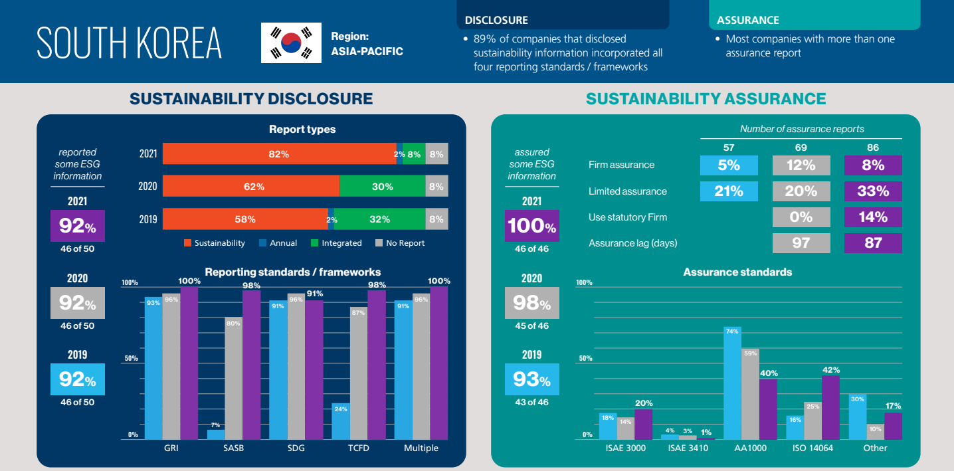
국내 지속가능성 공시 인증 현황
국내 지속가능보고서 인증현황
인증수준은 2021년도에는 거의 100% 수준에 근접하여 글로벌 최고수준을 보였음
인증기준은 ISAE3000가 주류인 글로벌로 다르게, AA1000의 비중이 가장 높게 나타남
출처: IFAC ‘The state of play: sustainability disclosure & assurance, 2023

Slide 21
결론
종합결론 및 한계점
결론
  현재 형식적인 인증과 작성자가 인증인을 선택하는 시스템을 전면 개편할 필요
  국내 지속가능성 정보의 신뢰성과 글로벌 투자자의 신뢰성을 위해서는 인증이 필수
  인증의 유용성을 높이기 위해서는 관련 인프라와 함께 강력한 정책 규제가 필요함
  인증인 역시 전문성과 독립성을 높일 수 있는 노력 필요
한계점
  표본 선택의 한계 (자발적 공시를 한 기업]
  공시와 인증에 대한 규제환경이 지속적으로 변화하여 본 연구에서 제언한 정책이 변경될 가능성 높음

Slide 22
감사합니다.

